Slide 1
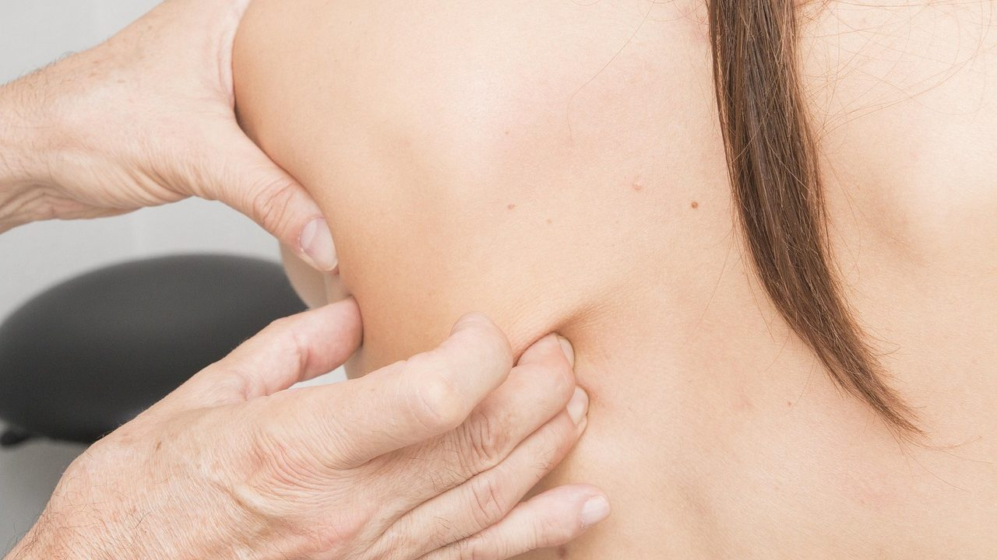
Graduar la presión por
comodidad y
respuesta
Salud y Estética
Ver el OA en saludyestetica.lumbre.lat
Notes:
Objeto de aprendizaje de Lumbre · Salud y Estética
Enlace: https://saludyestetica.lumbre.lat/object/sye-c34-r01-oa06-graduar-la-presion

Slide 2
Acerca de este OA · 1 de 2
Objetivo
Aplicar un lenguaje de comunicación y observación para graduar la presión durante una sesión, distinguir comodidad de aguante y decidir qué hacer cuando aparece dolor, sin fijar una escala única ni un protocolo cerrado.
Descripción
Lección de fundamentos: por qué la presión se negocia, cómo usar palabras en vez de cifras, qué señales del cuerpo observar y qué hacer si duele. Incluye una guía de comunicación de presión y comodidad en tabla y checklist.
Graduar la presión por comodidad y respuesta
2 / 70
Notes:
Enlace al OA: https://saludyestetica.lumbre.lat/object/sye-c34-r01-oa06-graduar-la-presion

Slide 3
Acerca de este OA · 2 de 2
Autoría: Salud y Estética
Etiquetas: masaje · presión · comunicación · seguridad · consentimiento
Graduar la presión por comodidad y respuesta
3 / 70
Notes:
Continuación de «Acerca de este OA» (2 de 2).

Slide 4
Graduar la presión por comodidad y respuesta · 1 de 2
Público y alcance
Personas adultas que cursaron anatomía aplicada y seguridad e entrevista (c32 y c33) y empiezan a practicar con instructor. Es formación educativa: no habilita para ejercer, no sustituye práctica supervisada y no enseña maniobras cervicales ni ajustes vertebrales.
La persona está boca abajo, con los ojos cerrados. Cuando se le pregunta cómo va, responde «bien» con la mandíbula apretada y las manos cerradas. El prestador interpreta el «bien» como permiso y sube la presión.
Graduar la presión por comodidad y respuesta
4 / 70

Slide 5
Graduar la presión por comodidad y respuesta · 2 de 2
Diez minutos después, la persona se levanta con una molestia en el cuello y dice que no quiso interrumpir. La escena se repite en muchos servicios: no por falta de técnica, sino por falta de un lenguaje para decir «menos» sin tener que justificarlo.
Esta lección enseña a graduar la presión con cuatro palabras, una señal de pausa y la observación del cuerpo, y explica qué hacer cuando aparece dolor. No fija una escala única ni un protocolo: fija un criterio.
Graduar la presión por comodidad y respuesta
5 / 70
Notes:
Continuación de «Graduar la presión por comodidad y respuesta» (2 de 2).

Slide 6
Presión no es fuerza · 1 de 2
La presión es la variable que más se negocia y la que más se confunde con esfuerzo. No depende solo de cuánto empuja la mano: también de la superficie de contacto, del ángulo, del tejido, de la posición y del día que tiene la persona. Una misma presión se siente distinta en el cuello que en la planta del pie, y distinta el lunes que el viernes. Por eso no se decide con una cifra ni con la resistencia de quien aguanta, sino con la comodidad y la respuesta observada. La presión que se siente no es la que se ejerce: entre la mano y la sensación hay tejido, ángulo y expectativa.
Graduar la presión por comodidad y respuesta
6 / 70

Slide 7
Presión no es fuerza · 2 de 2
Tampoco hay una presión «correcta» por zona. La evidencia sobre resultados clínicos del masaje es limitada y de baja certeza; nada indica que una presión más intensa produzca mejores resultados. Lo que sí se sabe es que la presión excesiva deja hematomas, dolor al día siguiente y rechazo, y que el cuerpo que se tensa no está recibiendo mejor el estímulo. La meta razonable es un contacto que la persona pueda describir como cómodo o firme sin aguantar. Una sesión puede ser firme y amable al mismo tiempo; lo que no puede ser es una prueba de resistencia.
Graduar la presión por comodidad y respuesta
7 / 70
Notes:
Continuación de «Presión no es fuerza» (2 de 2).

Slide 8
Palabras antes que números · 1 de 4
Muchos servicios usan escalas numéricas, pero en esta formación se empieza con palabras: suave, cómoda, al límite y dolorosa. Las palabras viajan mejor que los números, porque no exigen que la persona calcule un porcentaje ni que aprenda un vocabulario técnico. «Un poco menos» es una instrucción clara; «baja al cuatro» obliga a discutir qué significa cuatro y distrae de la sensación. La persona no tiene que saber de técnica para saber cómo se siente. Además, la palabra se puede repetir sin traducir: «un poco menos» funciona en cualquier camilla.
Graduar la presión por comodidad y respuesta
8 / 70

Slide 9
Palabras antes que números · 2 de 4
Las palabras tampoco son una escala validada ni una medida clínica: son un acuerdo de comunicación. Se explican antes de empezar, se repiten cuando cambia la zona o la posición y se aceptan sin negociar. Si la persona dice «al límite», no se le pide que aguante hasta el final ni se le responde que «falta poco». Se baja la presión, se amplía la superficie y se vuelve a preguntar. La comodidad no es un premio: es el criterio. La guía se explica también a quien llega por primera vez y no sabe que puede pedir cambios.
Graduar la presión por comodidad y respuesta
9 / 70
Notes:
Continuación de «Palabras antes que números» (2 de 4).

Slide 10
Palabras antes que números · 3 de 4
Qué es y qué no es esta lección
Lección de principios sobre presión y comunicación. Enseña a preguntar, observar y ajustar; no contiene secuencias cerradas, no fija una escala validada ni enseña maniobras cervicales. La práctica manual requiere supervisión presencial y este curso no la sustituye.
Graduar la presión por comodidad y respuesta
10 / 70
Notes:
Continuación de «Palabras antes que números» (3 de 4).

Slide 11
Palabras antes que números · 4 de 4
Dolor no es eficacia
Que una maniobra duela no significa que esté funcionando. Un hematoma, un dolor que persiste al día siguiente o un hormigueo son efectos que obligan a revisar la dosis, no logros que se presumen.
Una señal para pedir pausa
Acuerda antes de empezar una señal con la mano —por ejemplo, abrir la palma— para pedir pausa sin hablar. Sirve para quien no quiere interrumpir, para quien tiene la cara contra la camilla y para quien no comparte idioma.
Graduar la presión por comodidad y respuesta
11 / 70
Notes:
Continuación de «Palabras antes que números» (4 de 4).

Slide 12
El cuerpo también contesta · 1 de 2
El cuerpo contesta antes que las palabras. La respiración que se acorta, la mandíbula que se aprieta, las manos que se cierran, los pies que se mueven o el silencio que se vuelve rigidez son señales de que el estímulo está exigiendo más de la cuenta. Ninguna de esas señales permite diagnosticar nada; sirven para ajustar la dosis y para preguntar. Un cuerpo tenso no es un cuerpo que «necesita más»: es un cuerpo que está protegiéndose. La observación se hace sin comentar el cuerpo de la persona ni interpretar su historia.
Graduar la presión por comodidad y respuesta
12 / 70

Slide 13
El cuerpo también contesta · 2 de 2
También hay señales que obligan a detener: dolor agudo o eléctrico, hormigueo, adormecimiento, mareo, náusea o una molestia que no cede al bajar la presión. Observar no sustituye preguntar. La persona puede estar cómoda con los ojos cerrados y, aun así, querer menos presión; también puede decir que está bien por cortesía. Por eso se pregunta con palabras concretas y se mira lo que el cuerpo hace, sin interpretar el silencio como permiso. Cuando la señal aparece, se nombra en voz alta: «veo que contienes el aire, voy a bajar».
Graduar la presión por comodidad y respuesta
13 / 70
Notes:
Continuación de «El cuerpo también contesta» (2 de 2).

Slide 14
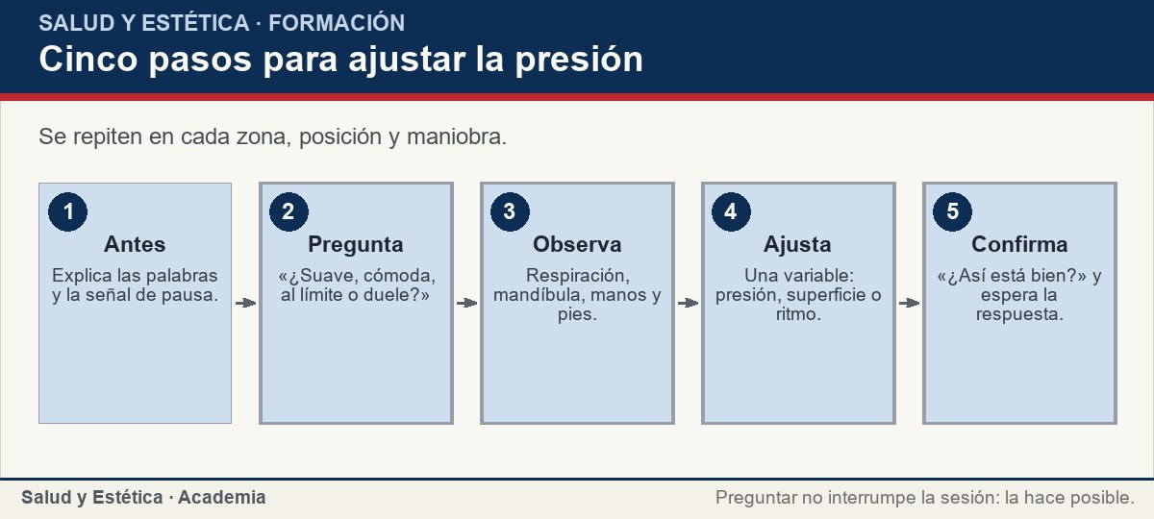
El cuerpo también contesta
Se repiten en cada zona, posición y maniobra.
Ver imagen original en el OA
Notes:
Imagen del OA: assets/fig-1-flujo.jpg
Texto alternativo: Cinco pasos para ajustar la presión
Pie: Se repiten en cada zona, posición y maniobra.
Enlace: https://saludyestetica.lumbre.lat/object/sye-c34-r01-oa06-graduar-la-presion

Slide 15
La guía de comunicación de presión y comodidad · 1 de 2
La guía de comunicación es una hoja que se acuerda antes de la sesión y se usa durante toda ella. Reúne cuatro palabras, una señal con la mano para pedir pausa sin hablar y una regla simple: cualquier cambio de zona, de posición o de maniobra se avisa y se vuelve a preguntar. No es un cuestionario que se llena al final; es un lenguaje compartido que evita que la persona tenga que justificarse para pedir menos. Se entrega junto con la cobertura y el consentimiento, no como un formato suelto. Se firma o se marca la casilla de que se explicó, si el formato lo pide.
Graduar la presión por comodidad y respuesta
15 / 70

Slide 16
La guía de comunicación de presión y comodidad · 2 de 2
La tabla que sigue resume la guía. Se puede imprimir y adaptar al establecimiento, siempre que conserve lo esencial: palabras claras, una señal de pausa y una respuesta inmediata. Si la persona no puede hablar o prefiere no hacerlo, la señal con la mano sustituye a la pregunta. Si hay barrera de idioma, se acuerda la señal y se muestra con un gesto antes de empezar. La guía no es un contrato legal: es una herramienta de cuidado. Si el establecimiento tiene su propio formato, la guía se integra en él sin perder esos tres elementos.
Graduar la presión por comodidad y respuesta
16 / 70
Notes:
Continuación de «La guía de comunicación de presión y comodidad» (2 de 2).

Slide 17
La guía de comunicación de presión y comodidad
Guía de comunicación de presión y comodidad. Se acuerda antes de la sesión y se usa en cada cambio de zona o de maniobra; cada establecimiento puede adaptar el formato.
Graduar la presión por comodidad y respuesta
17 / 70
Notes:
Título completo de la tabla que sigue.

Slide 18
Tabla · 1 de 2
La persona dice | Qué observas | Qué dices | Qué haces
«Muy suave» | Nada cambia en el cuerpo | «¿Subo un poco?» | Aumentar superficie o profundidad
«Cómoda» | Respiración regular | «Sigo así y te aviso al cambiar» | Mantener y revisar
«Al límite» | Contiene el aire | «Bajo ahora» | Reducir y ampliar el contacto
Graduar la presión por comodidad y respuesta
18 / 70
Notes:
Tabla del OA: Tabla
Enlace: https://saludyestetica.lumbre.lat/object/sye-c34-r01-oa06-graduar-la-presion

Slide 19
Tabla · 2 de 2
La persona dice | Qué observas | Qué dices | Qué haces
«Duele» | Gesto o retirada | «Paro y me dices dónde» | Detener y reevaluar
Silencio | Cuerpo rígido | «¿Cómo va?» | Preguntar antes de continuar
Graduar la presión por comodidad y respuesta
19 / 70
Notes:
Tabla del OA: Tabla
Enlace: https://saludyestetica.lumbre.lat/object/sye-c34-r01-oa06-graduar-la-presion

Slide 20
Qué hacer si duele · 1 de 2
Si duele, se para. No se «respira fuerte y se aguanta», no se cuenta hasta diez y no se promete que después pasa. Primero se retira o se baja la presión, después se pregunta dónde y cómo se siente —punzante, quemante, sordo, eléctrico— y luego se decide si se cambia de superficie, de ángulo o de zona, o si se termina la sesión. El dolor agudo, el hormigueo y la pérdida de fuerza no se negocian: se detienen y se valoran. La persona no tiene que explicar por qué le duele ni demostrar que es fuerte.
Graduar la presión por comodidad y respuesta
20 / 70

Slide 21
Qué hacer si duele · 2 de 2
Un dolor leve que aparece al día siguiente y se va en poco tiempo es distinto de un dolor que persiste, de un hematoma o de una zona que queda sensible durante días. Lo segundo se registra, se revisa y se comenta antes de repetir; no se presenta como «señal de que funcionó». La respuesta del día siguiente forma parte de la dosis: si dejó una marca, la próxima vez se empieza más abajo y se cambia una variable, no se repite lo mismo. Esa revisión se hace con el instructor o con quien supervise la práctica, no con el cliente en tono de disculpa.
Graduar la presión por comodidad y respuesta
21 / 70
Notes:
Continuación de «Qué hacer si duele» (2 de 2).

Slide 22
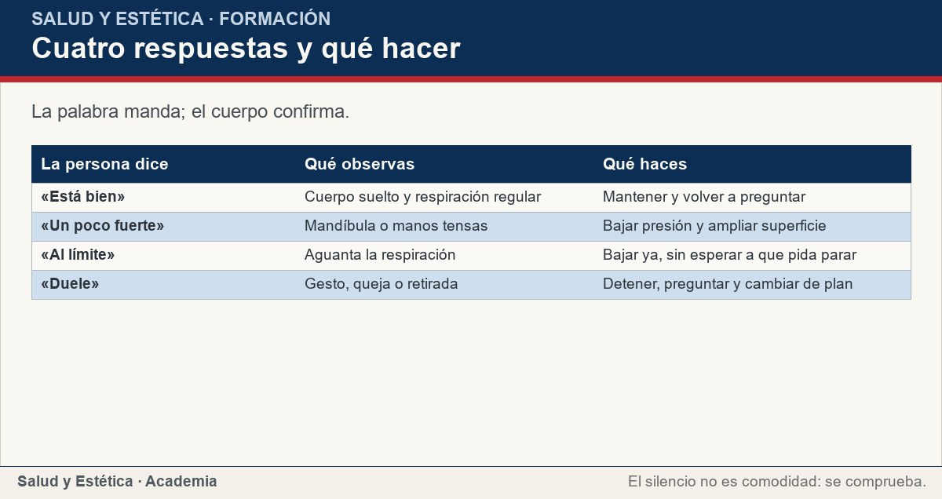
Qué hacer si duele
La palabra manda; el cuerpo confirma.
Ver imagen original en el OA
Notes:
Imagen del OA: assets/fig-2-matriz.jpg
Texto alternativo: Cuatro respuestas y qué hacer
Pie: La palabra manda; el cuerpo confirma.
Enlace: https://saludyestetica.lumbre.lat/object/sye-c34-r01-oa06-graduar-la-presion

Slide 23
Comodidad, control y práctica supervisada · 1 de 2
Graduar la presión no es un gesto técnico aislado: es una forma de devolver el control. La persona decide si quiere más, menos o nada, y puede cambiar de opinión en cualquier momento sin explicar por qué. Esa libertad no debilita la sesión; la hace posible, porque permite que el cuerpo se suelte sin vigilancia. Un cliente que tiene que aguantar está más lejos del descanso que uno que sabe que puede pedir pausa. La presión no es un favor que se concede: es una condición de la sesión. Se puede decir «hoy no» sin dar razones.
Graduar la presión por comodidad y respuesta
23 / 70

Slide 24
Comodidad, control y práctica supervisada · 2 de 2
La habilidad para leer y ajustar se adquiere con práctica supervisada. Un instructor corrige la altura de la camilla, la muñeca, la superficie de contacto y la velocidad con la que se pregunta; también detecta cuando el prestador está compensando con fuerza. El cuestionario de esta lección verifica criterios, no destreza, y no habilita para ejercer. Sin supervisión, se practica la comunicación con un cojín o con otra persona en un ejercicio de palabras, no una sesión completa. El instructor también enseña a preguntar sin interrumpir el ritmo ni convertir la sesión en un interrogatorio.
Graduar la presión por comodidad y respuesta
24 / 70
Notes:
Continuación de «Comodidad, control y práctica supervisada» (2 de 2).

Slide 25
Sección
Comodidad, control y práctica supervisada · Procedimiento: graduar la presión en seis pasos · Paso 1 de 6
Acuerda el lenguaje
Antes de tocar, explica las cuatro palabras y la señal de pausa. Pide a la persona que repita una para confirmar que entendió.
Graduar la presión por comodidad y respuesta
25 / 70
Notes:
Recorrido: Procedimiento: graduar la presión en seis pasos
Paso 1 de 6: Acuerda el lenguaje
Texto del paso: Antes de tocar, explica las cuatro palabras y la señal de pausa. Pide a la persona que repita una para confirmar que entendió.
Enlace: https://saludyestetica.lumbre.lat/object/sye-c34-r01-oa06-graduar-la-presion

Slide 26
Sección
Comodidad, control y práctica supervisada · Procedimiento: graduar la presión en seis pasos · Paso 2 de 6
Empieza por debajo
Primer contacto con superficie amplia y una presión más baja de la que imaginas necesaria. La mano se apoya; no se clava.
Graduar la presión por comodidad y respuesta
26 / 70
Notes:
Recorrido: Procedimiento: graduar la presión en seis pasos
Paso 2 de 6: Empieza por debajo
Texto del paso: Primer contacto con superficie amplia y una presión más baja de la que imaginas necesaria. La mano se apoya; no se clava.
Enlace: https://saludyestetica.lumbre.lat/object/sye-c34-r01-oa06-graduar-la-presion

Slide 27
Sección
Comodidad, control y práctica supervisada · Procedimiento: graduar la presión en seis pasos · Paso 3 de 6
Pregunta en el primer contacto
Pide una palabra, no un gesto de cabeza. Espera la respuesta antes de moverte de zona o de subir la presión.
Graduar la presión por comodidad y respuesta
27 / 70
Notes:
Recorrido: Procedimiento: graduar la presión en seis pasos
Paso 3 de 6: Pregunta en el primer contacto
Texto del paso: Pide una palabra, no un gesto de cabeza. Espera la respuesta antes de moverte de zona o de subir la presión.
Enlace: https://saludyestetica.lumbre.lat/object/sye-c34-r01-oa06-graduar-la-presion

Slide 28
Sección
Comodidad, control y práctica supervisada · Procedimiento: graduar la presión en seis pasos · Paso 4 de 6
Observa antes de subir
Mira respiración, mandíbula, manos y pies. Si algo se tensa, no subas: ajusta la superficie o el ritmo.
Graduar la presión por comodidad y respuesta
28 / 70
Notes:
Recorrido: Procedimiento: graduar la presión en seis pasos
Paso 4 de 6: Observa antes de subir
Texto del paso: Mira respiración, mandíbula, manos y pies. Si algo se tensa, no subas: ajusta la superficie o el ritmo.
Enlace: https://saludyestetica.lumbre.lat/object/sye-c34-r01-oa06-graduar-la-presion

Slide 29
Sección
Comodidad, control y práctica supervisada · Procedimiento: graduar la presión en seis pasos · Paso 5 de 6
Ajusta y confirma
Cambia una variable, vuelve a preguntar y confirma en voz alta. «Al límite» se baja siempre, sin esperar a que la persona insista.
Graduar la presión por comodidad y respuesta
29 / 70
Notes:
Recorrido: Procedimiento: graduar la presión en seis pasos
Paso 5 de 6: Ajusta y confirma
Texto del paso: Cambia una variable, vuelve a preguntar y confirma en voz alta. «Al límite» se baja siempre, sin esperar a que la persona insista.
Enlace: https://saludyestetica.lumbre.lat/object/sye-c34-r01-oa06-graduar-la-presion

Slide 30
Sección
Comodidad, control y práctica supervisada · Procedimiento: graduar la presión en seis pasos · Paso 6 de 6
Cierra con balance
Pregunta cómo se va, explica qué puede sentir y anota la presión tolerada y la respuesta. Si hubo dolor, se registra.
Graduar la presión por comodidad y respuesta
30 / 70
Notes:
Recorrido: Procedimiento: graduar la presión en seis pasos
Paso 6 de 6: Cierra con balance
Texto del paso: Pregunta cómo se va, explica qué puede sentir y anota la presión tolerada y la respuesta. Si hubo dolor, se registra.
Enlace: https://saludyestetica.lumbre.lat/object/sye-c34-r01-oa06-graduar-la-presion

Slide 31
Sección
Comodidad, control y práctica supervisada · Caso ficticio: el «al límite» que no era permiso · Paso 1 de 3
Los datos del caso
Caso ficticio. Renata, nombre inventado, pide presión firme en hombros y espalda. Al primer contacto dice: «al límite, pero aguanto». Tiene el cuello rígido y las manos cerradas.
Graduar la presión por comodidad y respuesta
31 / 70
Notes:
Recorrido: Caso ficticio: el «al límite» que no era permiso
Paso 1 de 3: Los datos del caso
Texto del paso: Caso ficticio. Renata, nombre inventado, pide presión firme en hombros y espalda. Al primer contacto dice: «al límite, pero aguanto». Tiene el cuello rígido y las manos cerradas.
Enlace: https://saludyestetica.lumbre.lat/object/sye-c34-r01-oa06-graduar-la-presion

Slide 32
Sección
Comodidad, control y práctica supervisada · Caso ficticio: el «al límite» que no era permiso · Paso 2 de 3
La decisión
El prestador baja la presión, amplía la superficie y pregunta qué cambia. Renata respira mejor y aclara que «firme» para ella significa «sin dolor». Se mantiene una presión cómoda y se revisa en cada cambio de zona.
Graduar la presión por comodidad y respuesta
32 / 70
Notes:
Recorrido: Caso ficticio: el «al límite» que no era permiso
Paso 2 de 3: La decisión
Texto del paso: El prestador baja la presión, amplía la superficie y pregunta qué cambia. Renata respira mejor y aclara que «firme» para ella significa «sin dolor». Se mantiene una presión cómoda y se revisa en cada cambio de zona.
Enlace: https://saludyestetica.lumbre.lat/object/sye-c34-r01-oa06-graduar-la-presion

Slide 33
Sección
Comodidad, control y práctica supervisada · Caso ficticio: el «al límite» que no era permiso · Paso 3 de 3
Lo que se aprende
No se trató de convencerla de tolerar menos, sino de devolverle el control. Se anota: presión cómoda, respiración regular, sin marcas. Al día siguiente no hay molestia; si la hubiera, se revisaría la dosis antes de repetir.
Graduar la presión por comodidad y respuesta
33 / 70
Notes:
Recorrido: Caso ficticio: el «al límite» que no era permiso
Paso 3 de 3: Lo que se aprende
Texto del paso: No se trató de convencerla de tolerar menos, sino de devolverle el control. Se anota: presión cómoda, respiración regular, sin marcas. Al día siguiente no hay molestia; si la hubiera, se revisaría la dosis antes de repetir.
Enlace: https://saludyestetica.lumbre.lat/object/sye-c34-r01-oa06-graduar-la-presion

Slide 34
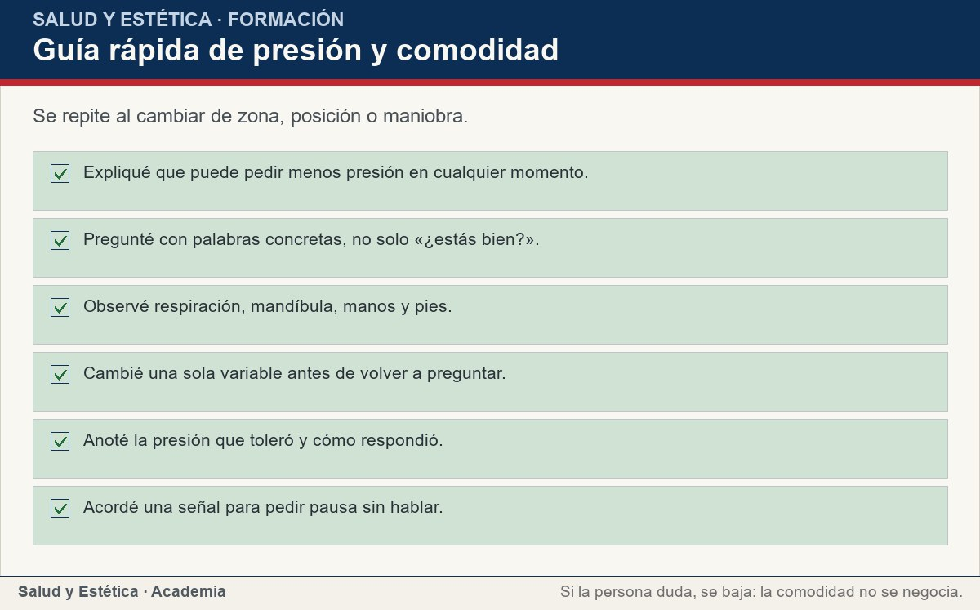
Comodidad, control y práctica supervisada
Se repite al cambiar de zona, posición o maniobra.
Ver imagen original en el OA
Notes:
Imagen del OA: assets/fig-3-checklist.jpg
Texto alternativo: Guía rápida de presión y comodidad
Pie: Se repite al cambiar de zona, posición o maniobra.
Enlace: https://saludyestetica.lumbre.lat/object/sye-c34-r01-oa06-graduar-la-presion

Slide 35
Errores frecuentes · 1 de 2
•
Preguntar una vez y suponer que ya está. La tolerancia cambia con la zona, la posición, el cansancio y el día. Se vuelve a preguntar en cada cambio y cuando el cuerpo da una señal distinta.
•
Confundir «aguanto» con «está bien». Aguantar es una estrategia de resistencia, no una medida de comodidad. La sesión no es una prueba y el cliente no tiene que demostrar nada.
Graduar la presión por comodidad y respuesta
35 / 70

Slide 36
Errores frecuentes · 2 de 2
•
Bajar la presión solo cuando la persona se queja. Observar antes evita llegar a la queja. Un cuerpo tenso, una respiración corta o una mandíbula apretada ya están pidiendo ajuste.
•
Usar una escala numérica como meta. «Ocho de diez» no es un objetivo. Los números varían entre personas y entre días, y pueden empujar a tolerar más de lo necesario.
Graduar la presión por comodidad y respuesta
36 / 70
Notes:
Continuación de «Errores frecuentes» (2 de 2).

Slide 37
Criterios para decidir · 1 de 3
1.
Si la persona dice «al límite» o contiene la respiración, se reduce la presión de inmediato y se confirma antes de seguir.
2.
Si aparece dolor agudo o eléctrico, hormigueo, adormecimiento o mareo, se detiene la maniobra y se valora.
3.
Si la persona pide menos presión, se baja sin negociar, sin pedir explicaciones y sin comentar que «falta poco».
4.
Si no puede hablar o hay barrera de idioma, se acuerda una señal con la mano antes de empezar y se comprueba que funciona.
Graduar la presión por comodidad y respuesta
37 / 70

Slide 38
Criterios para decidir · 2 de 3
5.
Si al día siguiente hay dolor persistente, hematoma o sensibilidad nueva, se registra y se revisa la dosis antes de repetir.
Graduar la presión por comodidad y respuesta
38 / 70
Notes:
Continuación de «Criterios para decidir» (2 de 3).

Slide 39
Criterios para decidir · 3 de 3
Límites y escalamiento
Ante dolor súbito e intenso, pérdida de fuerza, alteración sensitiva nueva, mareo o una pierna unilateralmente hinchada, caliente o dolorosa, se detiene la sesión y se orienta a valoración médica; la pierna hinchada no se masajea ni se moviliza. Si aparece un hematoma, una marca que persiste o una molestia que dura días, se registra y se comenta con el instructor o con el responsable del establecimiento antes de volver a trabajar esa zona. Esta lección no clasifica urgencias ni decide tratamientos: describe cuándo la presión se retira y la valoración empieza.
Graduar la presión por comodidad y respuesta
39 / 70
Notes:
Continuación de «Criterios para decidir» (3 de 3).

Slide 40
Actividad 1 · Opción múltiple
Sección: Comprueba lo que aprendiste
¿Cuál es la mejor señal de que la presión es adecuada?
A) Que la persona la describa como cómoda y el cuerpo siga suelto.
B) Que la piel quede muy roja.
C) Que la persona aguante sin quejarse.
D) Que el prestador sienta esfuerzo en los dedos.
Graduar la presión por comodidad y respuesta
40 / 70
Notes:
Solución: A) Que la persona la describa como cómoda y el cuerpo siga suelto.
Explicación: La comodidad dicha con palabras y un cuerpo sin tensión son las señales útiles. El enrojecimiento, el silencio o el esfuerzo del prestador no miden tolerancia.
Evidencia: La presión se gradúa por comodidad y respuesta; el dolor y las marcas son efectos adversos, no logros.
Enlace al OA: https://saludyestetica.lumbre.lat/object/sye-c34-r01-oa06-graduar-la-presion

Slide 41
Actividad 2 · Opción múltiple
Sección: Comprueba lo que aprendiste
La persona dice que la presión está «al límite». ¿Qué corresponde?
A) Mantener porque lo pidió.
B) Bajar de inmediato y volver a preguntar.
C) Cambiar de zona sin avisar.
D) Subir para que se acostumbre.
Graduar la presión por comodidad y respuesta
41 / 70
Notes:
Solución: B) Bajar de inmediato y volver a preguntar.
Explicación: «Al límite» es una señal de ajuste, no un permiso. Se baja la presión, se amplía la superficie y se confirma.
Evidencia: El cuerpo que está al límite suele contener la respiración y tensarse; seguir aumenta el riesgo de dolor y rechazo.
Enlace al OA: https://saludyestetica.lumbre.lat/object/sye-c34-r01-oa06-graduar-la-presion

Slide 42
Actividad 3 · Verdadero o falso
Sección: Comprueba lo que aprendiste
Si la persona no se queja, la presión está bien.
A) Verdadero
B) Falso
Graduar la presión por comodidad y respuesta
42 / 70
Notes:
Solución: Falso
Explicación: El silencio puede ser cortesía, miedo o incomodidad para interrumpir. Se pregunta con palabras concretas y se observa el cuerpo.
Evidencia: La ausencia de queja no equivale a comodidad; la comunicación forma parte de la seguridad de la sesión.
Enlace al OA: https://saludyestetica.lumbre.lat/object/sye-c34-r01-oa06-graduar-la-presion

Slide 43
Actividad 4 · Verdadero o falso
Sección: Comprueba lo que aprendiste
Un dolor que persiste al día siguiente es una señal para revisar la dosis.
A) Verdadero
B) Falso
Graduar la presión por comodidad y respuesta
43 / 70
Notes:
Solución: Verdadero
Explicación: La respuesta del día siguiente informa sobre la intensidad y la técnica. Si hay dolor persistente o marcas, se registra y se ajusta antes de repetir.
Evidencia: El dolor intenso o duradero no es prueba de eficacia; es un efecto que obliga a revisar.
Enlace al OA: https://saludyestetica.lumbre.lat/object/sye-c34-r01-oa06-graduar-la-presion

Slide 44
Actividad 5 · Relacionar · 1 de 2
Sección: Comprueba lo que aprendiste
Relaciona cada respuesta con lo que corresponde hacer.
Columna A
1. «Muy suave»
2. «Cómoda»
3. «Al límite»
4. «Duele»
5. Silencio
Columna B
A) Mantener y revisar
Graduar la presión por comodidad y respuesta
44 / 70
Notes:
Solución: «Muy suave» → Se puede subir con permiso
«Cómoda» → Mantener y revisar
«Al límite» → Bajar de inmediato
«Duele» → Detener y reevaluar
Silencio → Preguntar antes de seguir
Evidencia: Cada palabra tiene una respuesta acordada; el silencio también exige comprobación.
Enlace al OA: https://saludyestetica.lumbre.lat/object/sye-c34-r01-oa06-graduar-la-presion

Slide 45
Actividad 5 · Relacionar · 2 de 2
B) Bajar de inmediato
C) Detener y reevaluar
D) Preguntar antes de seguir
E) Se puede subir con permiso
Graduar la presión por comodidad y respuesta
45 / 70
Notes:
Continuación de «Actividad 5 · Relacionar» (2 de 2).

Slide 46
Actividad 6 · Completar la frase
Sección: Comprueba lo que aprendiste
La presión se gradúa por ___ y respuesta, no por resistencia. Si la persona dice «al límite», se ___ antes de seguir. Un dolor que persiste al día siguiente obliga a ___ la dosis.
Graduar la presión por comodidad y respuesta
46 / 70
Notes:
Solución: comodidad · baja · revisar
Explicación: La comodidad es el criterio, «al límite» obliga a bajar y la respuesta del día siguiente se usa para revisar, no para presumir.
Evidencia: Criterio de dosificación del curso y límite de la evidencia sobre resultados.
Enlace al OA: https://saludyestetica.lumbre.lat/object/sye-c34-r01-oa06-graduar-la-presion

Slide 47
Actividad 7 · Clasificar · 1 de 2
Sección: Comprueba lo que aprendiste
Clasifica cada situación según la respuesta que pide.
Categorías
• Mantener
• Ajustar
• Detener
1. Dice «cómoda» y respira tranquila
2. Dice «muy suave»
3. Dice «un poco fuerte»
Graduar la presión por comodidad y respuesta
47 / 70
Notes:
Solución: 1. Dice «cómoda» y respira tranquila → Mantener
2. Dice «muy suave» → Ajustar
3. Dice «un poco fuerte» → Ajustar
4. Dice «al límite» → Ajustar
5. Dice «duele» → Detener
6. Hormigueo en la mano → Detener
7. Contiene la respiración → Ajustar
8. Mareo durante la sesión → Detener
Evidencia: Mantener solo cuando la palabra y el cuerpo coinciden; ajustar ante señales de exceso; detener ante dolor, hormigueo o mareo.
Enlace al OA: https://saludyestetica.lumbre.lat/object/sye-c34-r01-oa06-graduar-la-presion

Slide 48
Actividad 7 · Clasificar · 2 de 2
4. Dice «al límite»
5. Dice «duele»
6. Hormigueo en la mano
7. Contiene la respiración
8. Mareo durante la sesión
Clasifica cada elemento en una de las categorías.
Graduar la presión por comodidad y respuesta
48 / 70
Notes:
Continuación de «Actividad 7 · Clasificar» (2 de 2).

Slide 49
Actividad 8 · Detective de errores
Sección: Comprueba lo que aprendiste
Marca la línea donde el razonamiento falla.
A) Explico las cuatro palabras y la señal de pausa antes de empezar.
B) Empiezo con superficie amplia y presión baja.
C) Como dice que aguanta, mantengo la presión para no perder el trabajo.
D) Observo la respiración y pregunto en cada cambio de zona.
E) Al terminar, anoto la presión tolerada y la respuesta.
Graduar la presión por comodidad y respuesta
49 / 70
Notes:
Solución: C) Como dice que aguanta, mantengo la presión para no perder el trabajo.
Explicación: Que la persona aguante no es una autorización ni una medida de comodidad. Mantener la presión por conveniencia del prestador invierte el criterio de seguridad.
Evidencia: La presión se gradúa por comodidad y respuesta, no por resistencia ni por la comodidad de quien aplica.
Enlace al OA: https://saludyestetica.lumbre.lat/object/sye-c34-r01-oa06-graduar-la-presion

Slide 50
Revisión rápida · 1 de 2
Criterio de avance
Se considera superado con al menos 70% de acierto agregado en las actividades cubiertas.
Actividades cubiertas
• Opción múltiple · sye-c34-r01-oa06-ex01
• Opción múltiple · sye-c34-r01-oa06-ex02
• Verdadero o falso · sye-c34-r01-oa06-ex03
• Verdadero o falso · sye-c34-r01-oa06-ex04
• Relacionar · sye-c34-r01-oa06-ex05
Graduar la presión por comodidad y respuesta
50 / 70
Notes:
Compuerta de avance: Revisión rápida
Umbral declarado: 70%.
No se incluyen puntuaciones de ninguna sesión ni respuestas personales.
Enlace: https://saludyestetica.lumbre.lat/object/sye-c34-r01-oa06-graduar-la-presion

Slide 51
Revisión rápida · 2 de 2
• Completar la frase · sye-c34-r01-oa06-ex06
• Clasificar · sye-c34-r01-oa06-ex07
• Detective de errores · sye-c34-r01-oa06-ex08
Al superar: Puedes explicar las cuatro palabras, reconocer al menos dos señales corporales de exceso y decidir qué hacer ante «al límite» o ante dolor.
Si aún no se alcanza: Repasa la tabla de la guía y la matriz de respuestas; vuelve a escribir qué dices y qué haces ante cada palabra.
Graduar la presión por comodidad y respuesta
51 / 70
Notes:
Continuación de «Revisión rápida» (2 de 2).

Slide 52
Actividad 9 · Reflexión
Sección: Comprueba lo que aprendiste
Recuerda una ocasión en la que dijiste «está bien» sin estarlo, en un masaje o en otra situación de contacto. ¿Qué habrías necesitado para pedir menos? Escribe la frase exacta que te habría resultado fácil decir y compárala con las cuatro palabras de la guía.
Pregunta abierta · las respuestas personales no se incluyen en esta exportación.
Graduar la presión por comodidad y respuesta
52 / 70
Notes:
Reflexión del OA: Recuerda una ocasión en la que dijiste «está bien» sin estarlo, en un masaje o en otra situación de contacto. ¿Qué habrías necesitado para pedir menos? Escribe la frase exacta que te habría resultado fácil decir y compárala con las cuatro palabras de la guía.
No se exportan respuestas personales.
Enlace: https://saludyestetica.lumbre.lat/object/sye-c34-r01-oa06-graduar-la-presion

Slide 53
Juegos · Memoria para graduar la presión
Cara A | Cara B
Presión adecuada | Se describe como cómoda y el cuerpo sigue suelto
«Al límite» | Se baja de inmediato, no se negocia
Señal corporal | Respiración corta, mandíbula o manos tensas
Dolor agudo | Se detiene y se valora
Día siguiente | Dolor persistente o marcas obligan a revisar
Graduar la presión por comodidad y respuesta
53 / 70
Notes:
Tabla del OA: Juegos · Memoria para graduar la presión
Enlace: https://saludyestetica.lumbre.lat/object/sye-c34-r01-oa06-graduar-la-presion

Slide 54
Juegos · Memoria para graduar la presión · Cómo practicar
Este es el contenido estático del juego. Para emparejar las cartas y practicar la interacción, abre el OA.
Abrir el juego en el OA
Graduar la presión por comodidad y respuesta
54 / 70
Notes:
Juego de memoria: Juegos · Memoria para graduar la presión
Enlace: https://saludyestetica.lumbre.lat/object/sye-c34-r01-oa06-graduar-la-presion

Slide 55
Juegos · Tarjetas de presión y comodidad · Tarjeta 1 de 5
Pregunta
¿Por qué se usan palabras y no solo números?
Graduar la presión por comodidad y respuesta
55 / 70
Notes:
Anverso: ¿Por qué se usan palabras y no solo números?
Reverso: Porque las palabras no exigen calcular ni aprender vocabulario técnico. «Un poco menos» es claro; un número puede discutirse y desviar la atención de la sensación. No es una escala validada: es un acuerdo.
Enlace: https://saludyestetica.lumbre.lat/object/sye-c34-r01-oa06-graduar-la-presion

Slide 56
Juegos · Tarjetas de presión y comodidad · Tarjeta 1 de 5 · Respuesta
Respuesta
Porque las palabras no exigen calcular ni aprender vocabulario técnico. «Un poco menos» es claro; un número puede discutirse y desviar la atención de la sensación. No es una escala validada: es un acuerdo.
Graduar la presión por comodidad y respuesta
56 / 70
Notes:
Respuesta de la tarjeta 1.

Slide 57
Juegos · Tarjetas de presión y comodidad · Tarjeta 2 de 5
Pregunta
¿Qué señales del cuerpo indican exceso de presión?
Graduar la presión por comodidad y respuesta
57 / 70
Notes:
Anverso: ¿Qué señales del cuerpo indican exceso de presión?
Reverso: Respiración corta, mandíbula apretada, manos cerradas, pies inquietos, silencio rígido. No diagnostican nada: indican que hay que ajustar y preguntar.
Enlace: https://saludyestetica.lumbre.lat/object/sye-c34-r01-oa06-graduar-la-presion

Slide 58
Juegos · Tarjetas de presión y comodidad · Tarjeta 2 de 5 · Respuesta
Respuesta
Respiración corta, mandíbula apretada, manos cerradas, pies inquietos, silencio rígido. No diagnostican nada: indican que hay que ajustar y preguntar.
Graduar la presión por comodidad y respuesta
58 / 70
Notes:
Respuesta de la tarjeta 2.

Slide 59
Juegos · Tarjetas de presión y comodidad · Tarjeta 3 de 5
Pregunta
¿Qué haces si la persona dice «al límite»?
Graduar la presión por comodidad y respuesta
59 / 70
Notes:
Anverso: ¿Qué haces si la persona dice «al límite»?
Reverso: Bajas la presión de inmediato, amplías la superficie y vuelves a preguntar. No esperas a que se queje ni le pides que aguante.
Enlace: https://saludyestetica.lumbre.lat/object/sye-c34-r01-oa06-graduar-la-presion

Slide 60
Juegos · Tarjetas de presión y comodidad · Tarjeta 3 de 5 · Respuesta
Respuesta
Bajas la presión de inmediato, amplías la superficie y vuelves a preguntar. No esperas a que se queje ni le pides que aguante.
Graduar la presión por comodidad y respuesta
60 / 70
Notes:
Respuesta de la tarjeta 3.

Slide 61
Juegos · Tarjetas de presión y comodidad · Tarjeta 4 de 5
Pregunta
¿Qué haces si aparece dolor agudo u hormigueo?
Graduar la presión por comodidad y respuesta
61 / 70
Notes:
Anverso: ¿Qué haces si aparece dolor agudo u hormigueo?
Reverso: Detienes la maniobra, preguntas dónde y cómo se siente y decides si cambias de plan o terminas. No se negocia con dolor agudo, hormigueo ni pérdida de fuerza.
Enlace: https://saludyestetica.lumbre.lat/object/sye-c34-r01-oa06-graduar-la-presion

Slide 62
Juegos · Tarjetas de presión y comodidad · Tarjeta 4 de 5 · Respuesta
Respuesta
Detienes la maniobra, preguntas dónde y cómo se siente y decides si cambias de plan o terminas. No se negocia con dolor agudo, hormigueo ni pérdida de fuerza.
Graduar la presión por comodidad y respuesta
62 / 70
Notes:
Respuesta de la tarjeta 4.

Slide 63
Juegos · Tarjetas de presión y comodidad · Tarjeta 5 de 5
Pregunta
¿Qué significa la respuesta del día siguiente?
Graduar la presión por comodidad y respuesta
63 / 70
Notes:
Anverso: ¿Qué significa la respuesta del día siguiente?
Reverso: Es parte de la dosis. Un dolor leve y pasajero se anota; un dolor persistente, un hematoma o una sensibilidad nueva obligan a revisar antes de repetir.
Enlace: https://saludyestetica.lumbre.lat/object/sye-c34-r01-oa06-graduar-la-presion

Slide 64
Juegos · Tarjetas de presión y comodidad · Tarjeta 5 de 5 · Respuesta
Respuesta
Es parte de la dosis. Un dolor leve y pasajero se anota; un dolor persistente, un hematoma o una sensibilidad nueva obligan a revisar antes de repetir.
Graduar la presión por comodidad y respuesta
64 / 70
Notes:
Respuesta de la tarjeta 5.

Slide 65
Para dominar este tema
Graduar la presión es un acuerdo, no una cifra. Cuatro palabras —suave, cómoda, al límite, duele— y una señal de pausa permiten que la persona pida menos sin justificarse. El cuerpo confirma con la respiración, la mandíbula y las manos, pero el silencio no es permiso. Si duele, se para; si persiste al día siguiente, se revisa. La guía de comunicación se acuerda antes y se usa en cada cambio. La destreza para leer y ajustar se aprende con instructor; el cuestionario verifica criterios y no habilita para ejercer.
Graduar la presión por comodidad y respuesta
65 / 70

Slide 66
Fuentes y estado de revisión · 1 de 5
Fuentes consultadas:
F-COCHRANE-LBP · Cochrane, «Masaje para el dolor lumbar» (resumen en español) · https://www.cochrane.org/es/CD001929/BACK_masaje-para-el-dolor-lumbar · consulta: 2026-10-26 · alcance: Revisión sistemática internacional (capa A). Concluye que existe muy poca confianza en que el masaje sea un tratamiento eficaz para dolor lumbar y describe efectos adversos leves. No valida escalas de presión ni fija dosis.
Graduar la presión por comodidad y respuesta
66 / 70

Slide 67
Fuentes y estado de revisión · 2 de 5
F-NICE-LBP · NICE NG59, dolor lumbar y ciática: recomendaciones · https://www.nice.org.uk/guidance/ng59/chapter/Recommendations · consulta: 2026-10-26 · alcance: Guía clínica del Reino Unido (capa A). Considera la terapia manual solo como parte de un paquete que incluye ejercicio (1.2.7). No es normativa mexicana ni una indicación individual; no define presión ni maniobras.
Graduar la presión por comodidad y respuesta
67 / 70
Notes:
Continuación de «Fuentes y estado de revisión» (2 de 5).

Slide 68
Fuentes y estado de revisión · 3 de 5
F-WHO-LBP · OMS, hoja informativa sobre el dolor lumbar · https://www.who.int/es/news-room/fact-sheets/detail/low-back-pain · consulta: 2026-10-26 · alcance: Hoja informativa internacional (capa A). Señala que el dolor lumbar es la principal causa de discapacidad en el mundo y que su abordaje incluye actividad física y educación. No evalúa la presión del masaje ni recomienda técnicas concretas.
Graduar la presión por comodidad y respuesta
68 / 70
Notes:
Continuación de «Fuentes y estado de revisión» (3 de 5).

Slide 69
Fuentes y estado de revisión · 4 de 5
F-DOF-EC0123 · DOF, Acuerdo del Estándar de Competencia EC0123 «Aplicación de Masaje Holístico» · https://dof.gob.mx/nota_detalle_popup.php?codigo=5206114 · consulta: 2026-10-26 · alcance: Alcance federal mexicano (capa B). Prueba que existe un estándar de competencia para evaluar y certificar la aplicación de masaje holístico; no implica obligatoriedad ni sustituye una autorización sanitaria.
Graduar la presión por comodidad y respuesta
69 / 70
Notes:
Continuación de «Fuentes y estado de revisión» (4 de 5).

Slide 70
Fuentes y estado de revisión · 5 de 5
Estado de revisión: Revisión editorial, 26 de octubre de 2026. Revisión por profesional sanitario o fisioterapeuta: no realizada, pendiente. Revisión jurídica: no realizada, pendiente. Lección de principios: no contiene secuencias cerradas ni maniobras cervicales y no habilita para ejercer. Práctica manual: requiere supervisión presencial; este curso no la sustituye.
Graduar la presión por comodidad y respuesta
70 / 70
Notes:
Continuación de «Fuentes y estado de revisión» (5 de 5).

